Slide 1
Manual de uso

Slide 2
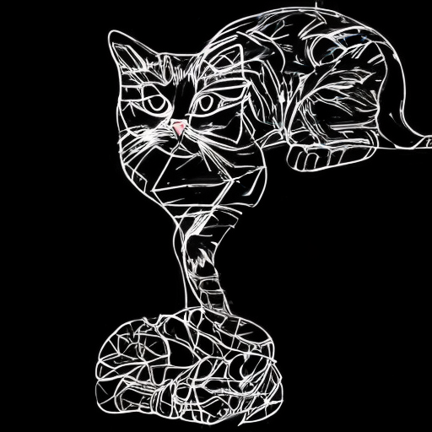
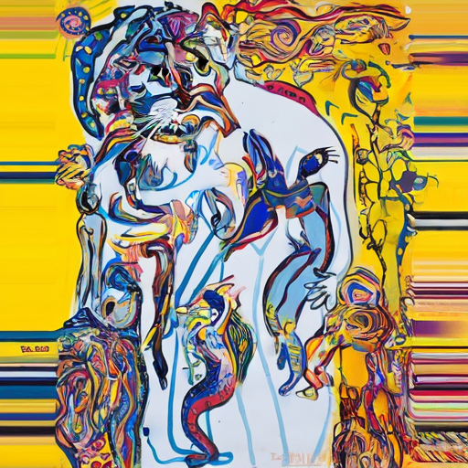
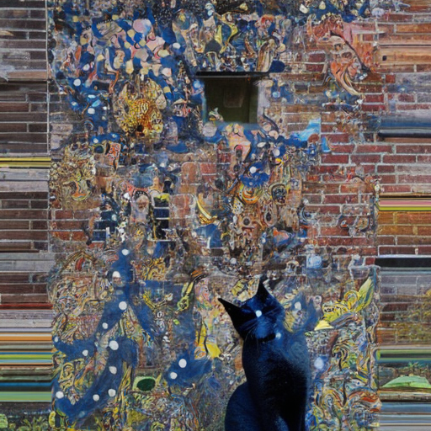
Descripción de la obra
El Algoritmo de Daphne es un software que es capaz de generar imágenes digitales de alta calidad a partir de las obras creadas por la artista Daphne Anastassiou.
El software está basado en el modelo de aprendizaje automático Stable Diffusion.

Slide 3
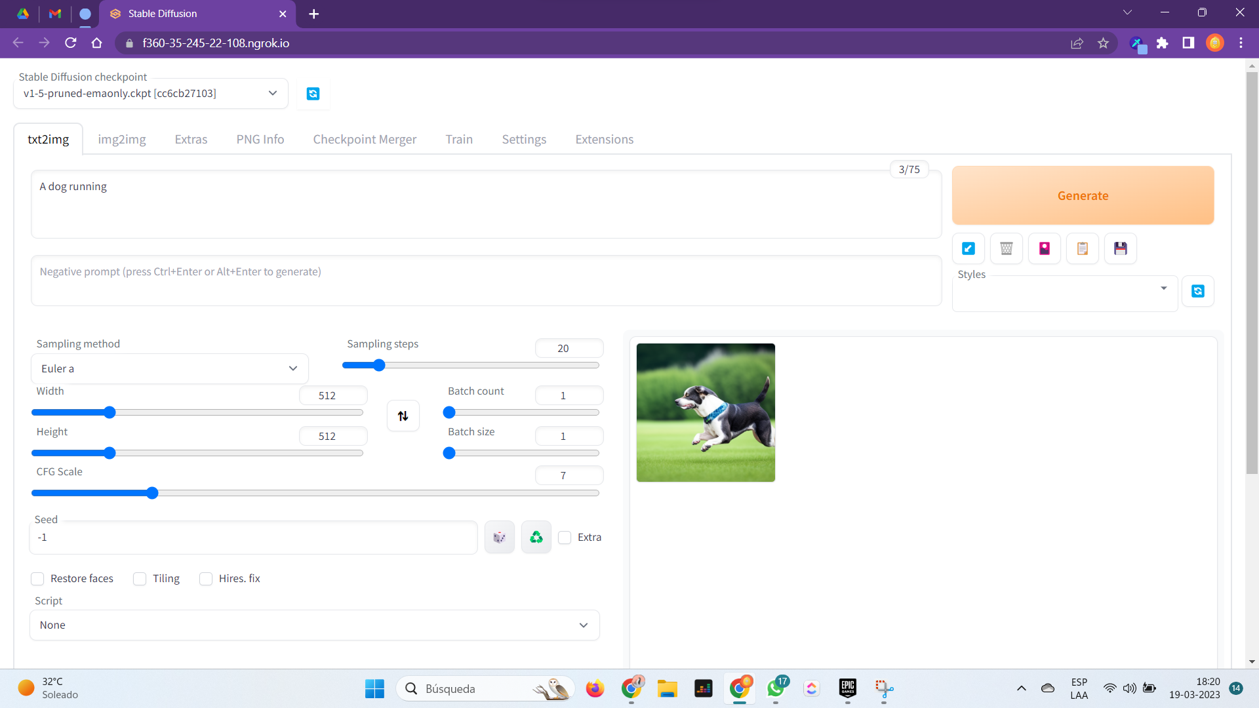
Descripción de la obra
El Algoritmo de Daphne viene con varias herramientas para generar nuevas imágenes en diferentes estilos artísticos. Entre las opciones de creación se encuentra crear imágenes con texto, modificar imágenes preexistentes, fusionar imágenes, expandir fotografías, entre otras opciones.

Slide 4
La interfaz

Slide 5
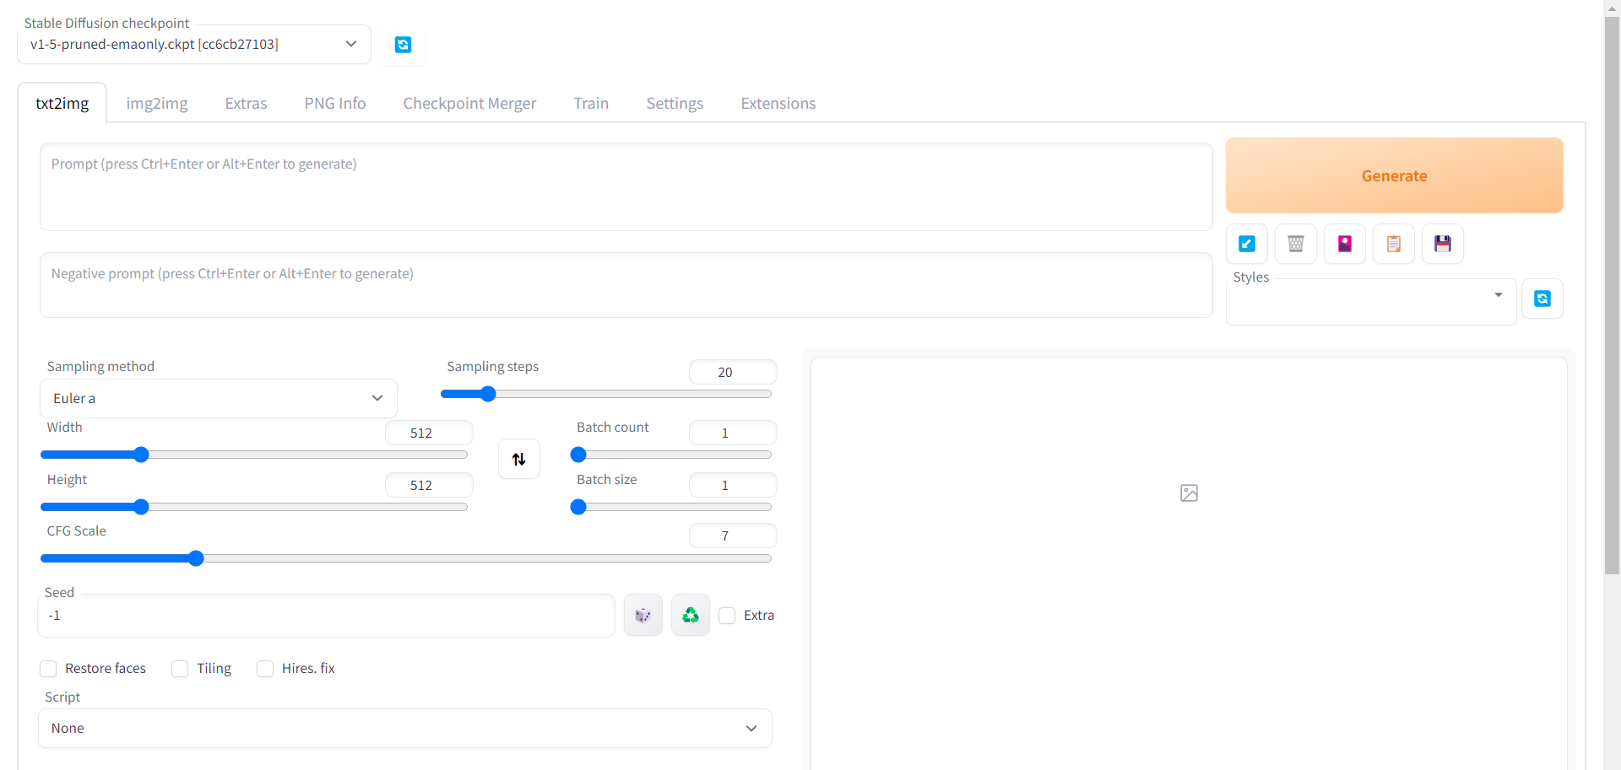






La interfaz

Slide 6
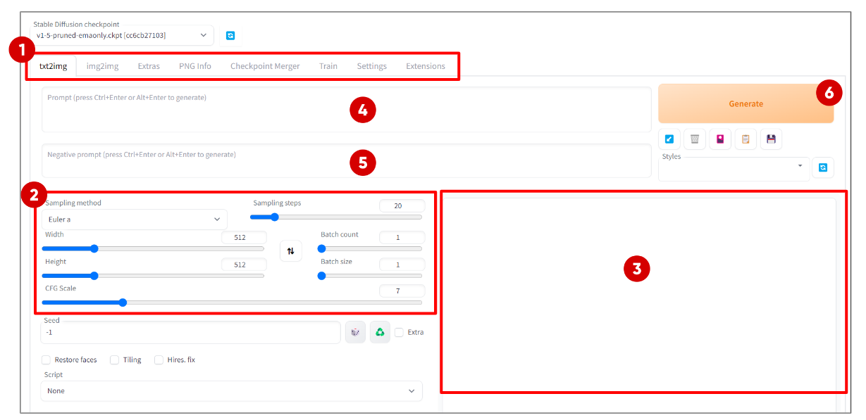
La interfaz
Pestañas de la interfaz.
Panel de herramientas.
Zona de resultados.
Zona de texto - Se escribe lo que se desea obtener.
Zona de texto negativo - Se escribe lo que no se desea obtener.
Botón de generación - Al pulsarlo se comenzará a generar la imagen solicitada.

Slide 7
Pestañas de la interfaz

Slide 8
Pestañas de la interfaz
Txt2img - Texto a imagen
“Un perro corriendo”
En la pestaña Txt2img, se puede convertir un mensaje de texto en una imagen.
En el ejemplo, se pide generar la fotografía de un perro.

Slide 9
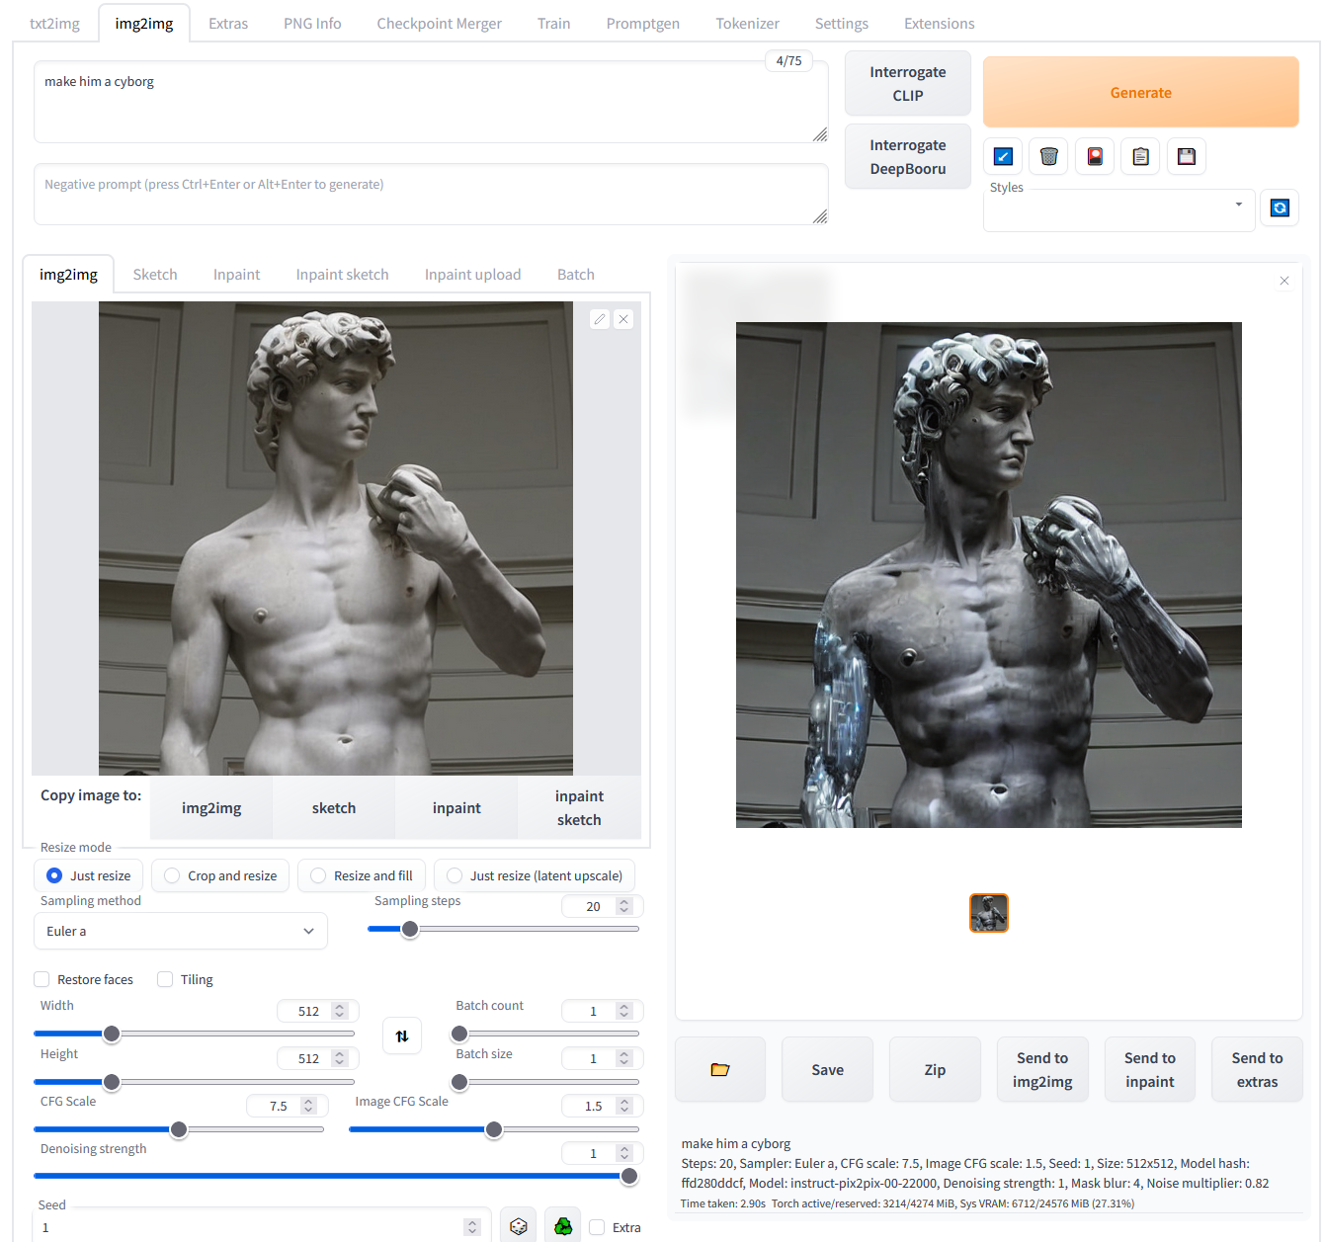
Pestañas de la interfaz
Img2img - imagen a imagen
“Conviértelo en un cyborg”
En la pestaña img2img, se puede producir una nueva imagen que representa los elementos proporcionados en un mensaje de texto y basado en una imagen previamente subida.
Imagen de base
Imagen resultante

Slide 10
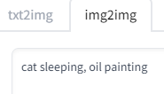
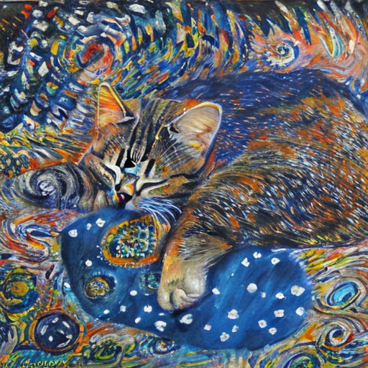
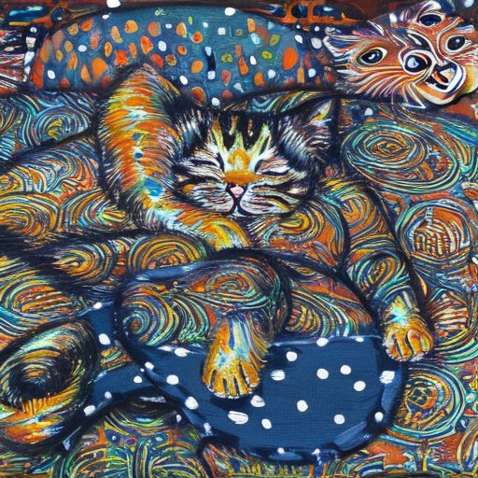
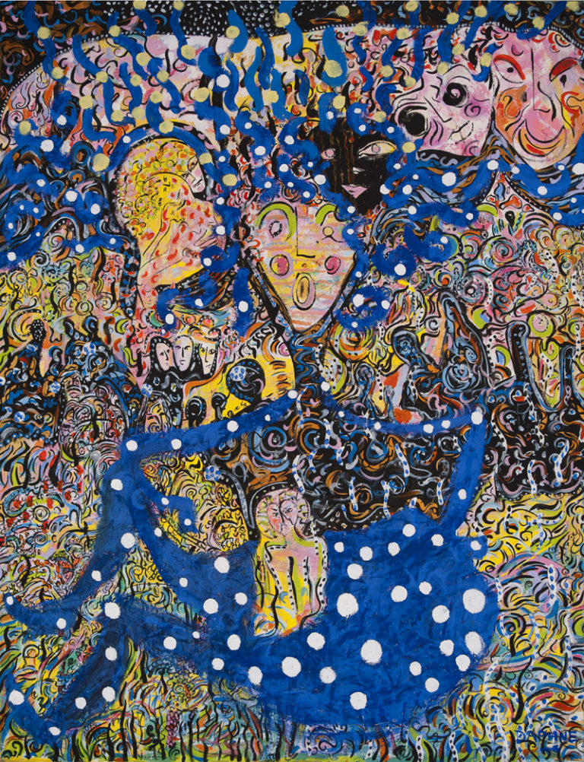
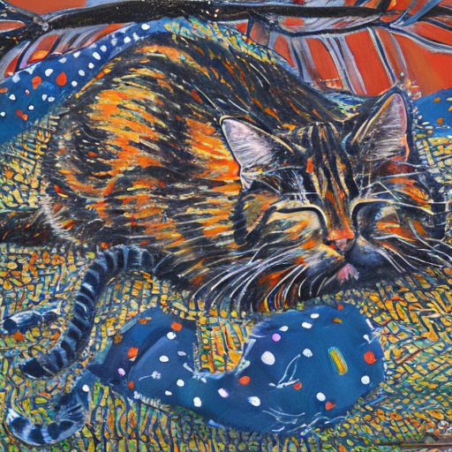
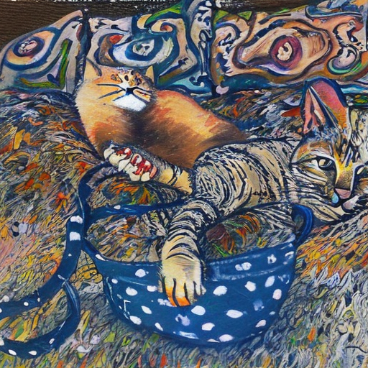
Pestañas de la interfaz
Img2img - Ejemplos
“Gato durmiendo, pintura al óleo”
Acá un ejemplo de cómo la IA puede reinterpretar una obra en base a la solicitud realizada, la cual fue “Gato durmiendo”.

Slide 11
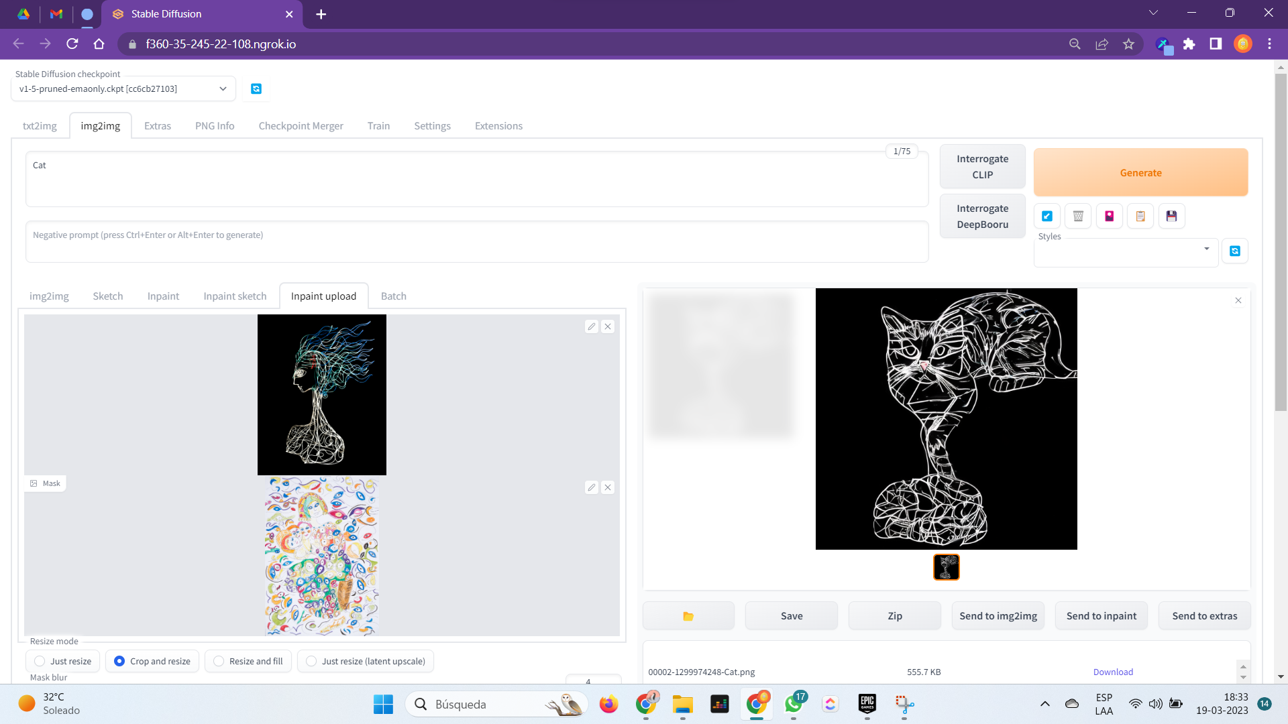
Pestañas de la interfaz → Img2img
Inpaint upload (fusión de imágenes)
“Gato”
A diferencia de la anterior Img2img, se produce una nueva imagen basados en dos imágenes previamente subidas, para entregar un resultado en base al texto introducido.
Imagen 1 →
Imagen 2 →
Resultado

Slide 12
Panel de herramientas

Slide 13
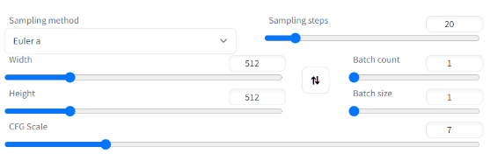
Panel de herramientas
Sampling method
El Sampling method o método de muestreo es la forma como la cuál se generará la imagen solicitada en la zona de texto. Existen varios métodos con el cual se obtienen diferentes resultados para una misma solicitud.
(Hay un ejemplo más adelante que lo explica mejor)

Slide 14
Panel de herramientas
Sampling steps
El Sampling steps o pasos del muestreo es el número de etapas requeridas para que el algoritmo produzca una imagen.
(Explicación gráfica en siguiente diapositiva)

Slide 15
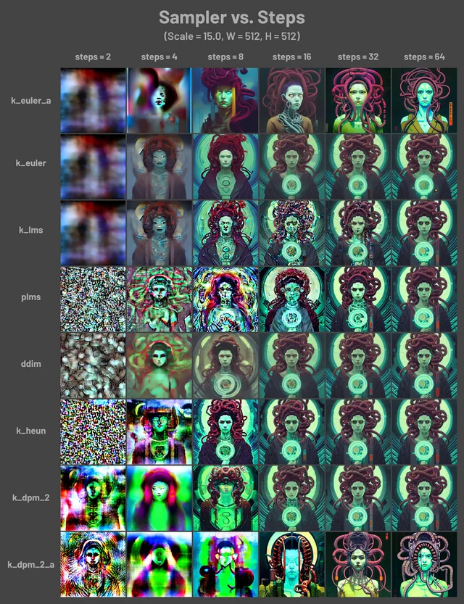
Panel de herramientas
Sampling steps and method
Sampling steps o N° de pasos
→
La IA normalmente inicia el proceso de creación de una nueva imagen con una fotografía borrosa. Esta imagen se va haciendo cada vez más clara con cada sampling steps o etapa recorrida por la IA.
En la imagen de la derecha se ejemplifica cómo los diferentes métodos de muestreo interpretan una misma solicitud y cuántos pasos requieren para llegar a un resultado. Entre más pasos, más refinado suele ser el producto final.
Sampling method

Slide 16
Panel de herramientas
Width y Height
Width (ancho) y Height (alto) representan las medidas en pixeles en la que se creará la imagen solicitada. En la imagen, se está solicitando que la fotografía creada mida 512x512 px. Se recomienda no subir estos valores puesto que puede aumentar drásticamente el impacto en el computador en donde se esté ejecutando el programa.

Slide 17
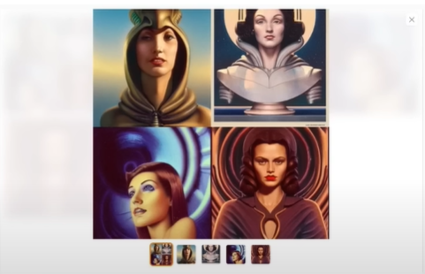
Panel de herramientas
Batch count
El batch count es la cantidad de imágenes que se desean generar con los parámetros escogidos.
Por ejemplo, en la imagen de la derecha se solicitaron 4 imágenes.

Slide 18
Panel de herramientas
CFG Scale
El classifier-free guidance scale o escala de guía sin clasificador es un valor que determina que tanto la imagen final se parecerá al texto introducido, o la imagen de referencia utilizada.
Si el valor de la escala CFG es mayor, la imagen resultante será más parecida a lo solicitado. Por otro lado, cuanto menor sea el valor, más libertad tendrá la IA para crear una imagen nueva.

Slide 19
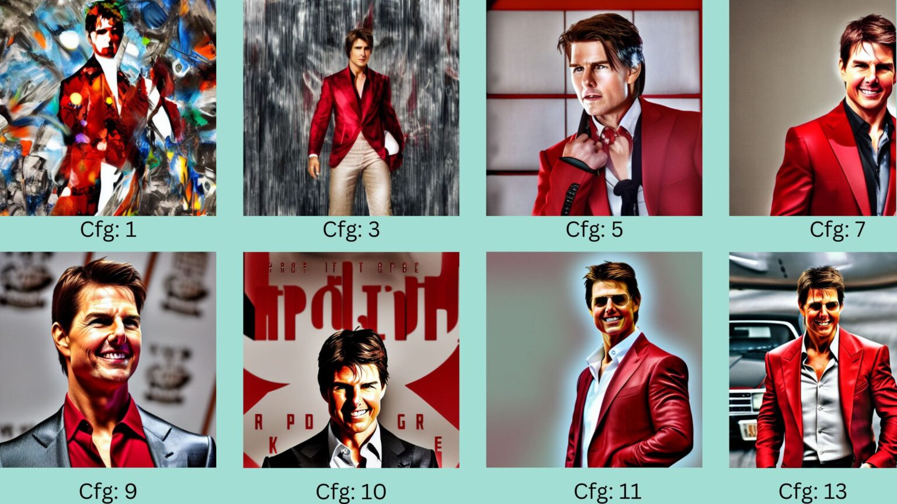
Panel de herramientas
CFG Scale - Ejemplo
En el ejemplo se solicitó a la IA crear “Portrait of Tom Cruise in red suit, 4k, high quality”. Cada imagen fue creada con un valor distinto en la escala CFG. La imagen de la parte superior izquierda tiene un valor de 1, y es la que menos se parece a Tom Cruise. Pero se puede notar que conforme este valor aumenta, más se va pareciendo la imagen a la solicitud ingresada.

Slide 20
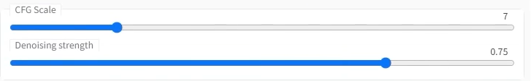
Panel de herramientas
Denoising strength
Es el nivel de difuminación o pixeleado que la IA va a aplicar a la imagen subida en la pestaña Img2img.
Al procesar una imagen, la IA la difumina para así volver a recrear la fotografía según los parámetros establecidos. Entre más alto el valor, más espacio tendrá la IA para interpretar la imagen. Si el valor es menor, la IA tendrá menos espacio para reinterpretar la imagen.

Slide 21
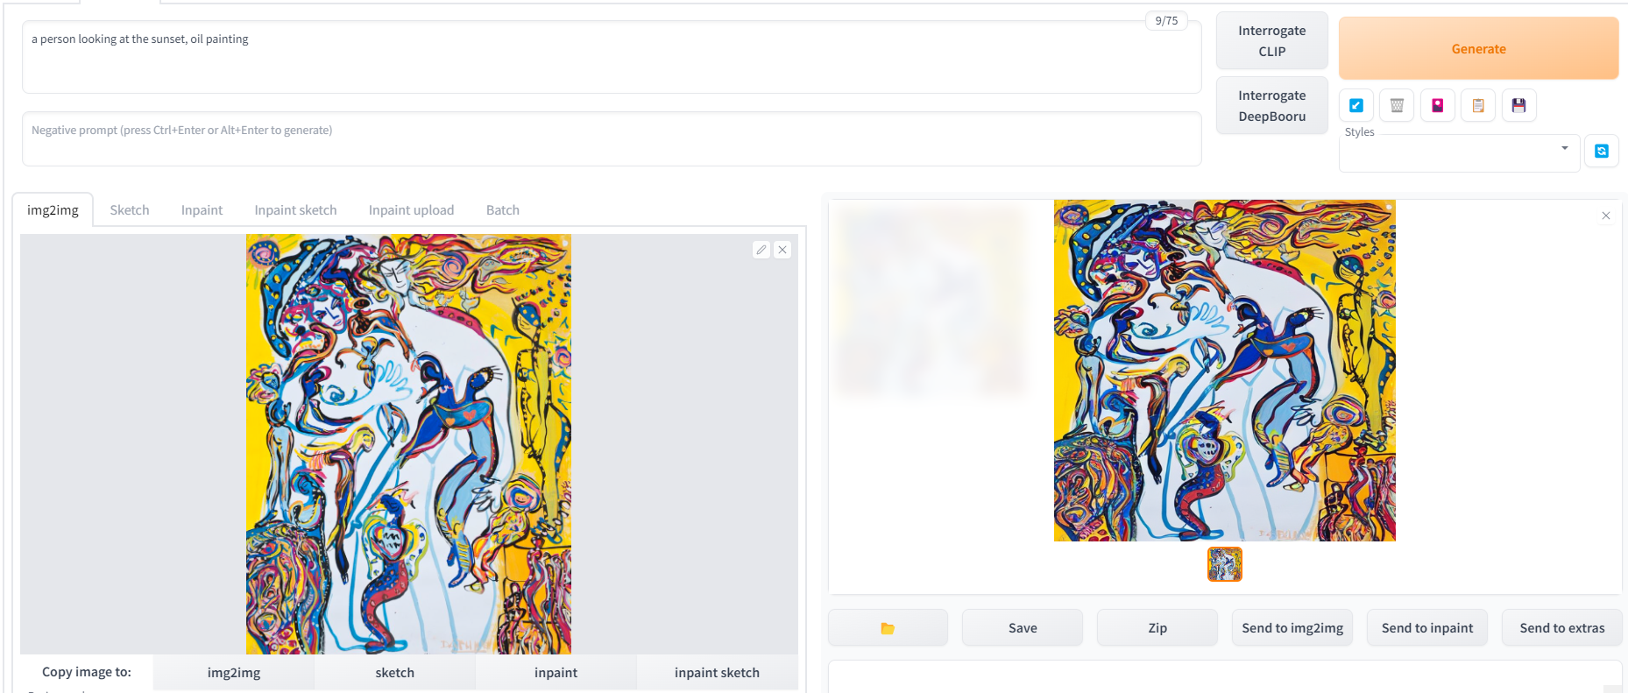
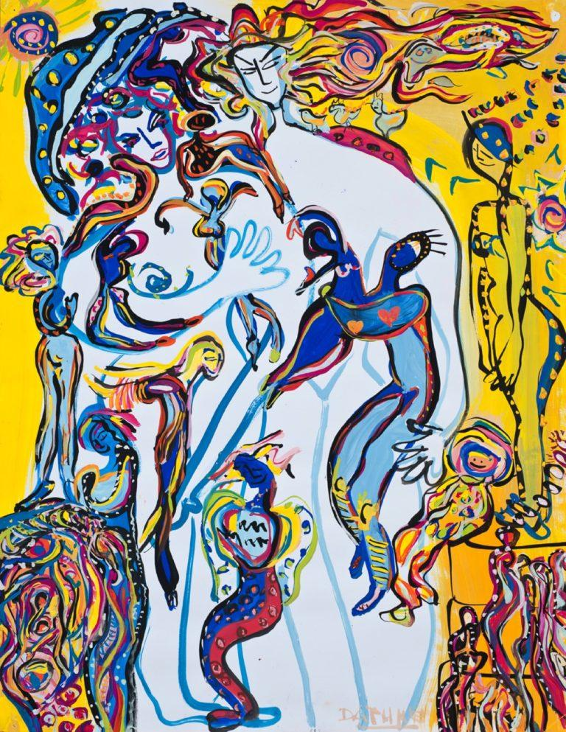
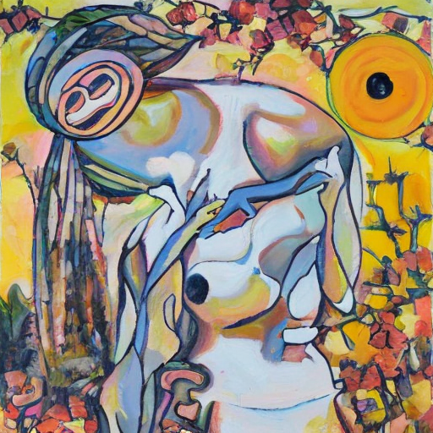
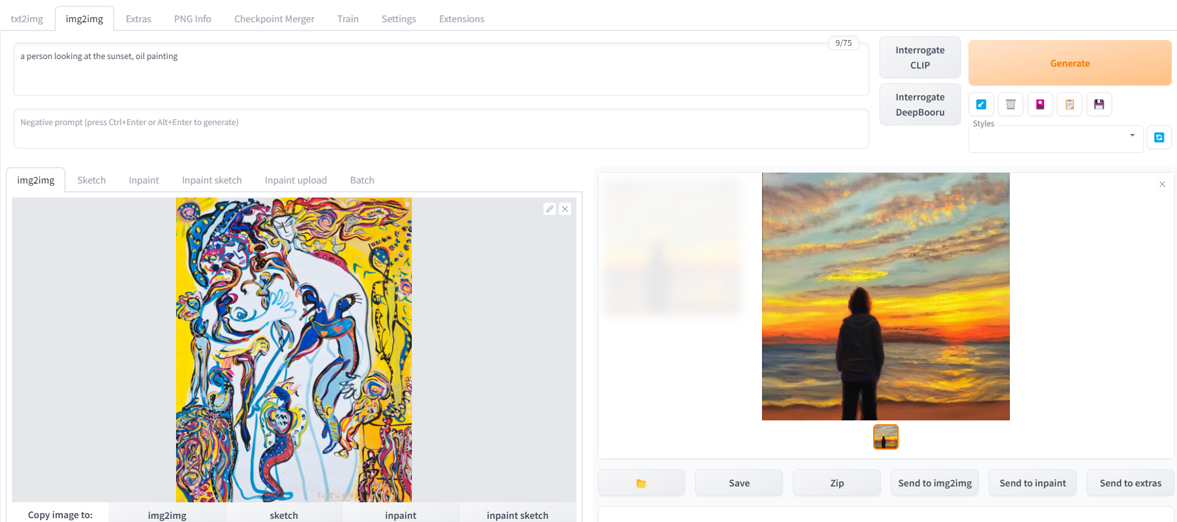
Panel de herramientas
Denoising strength - Ejemplo
Denoising strength
0%
Como se comentaba previamente, al procesar una imagen, la IA la difumina para así volver a recrear la fotografía. Cuando el denoising strength es cero, la IA no tiene ningún espacio para reinterpretación, por lo que devolverá la misma imagen. Por el contrario, si el valor es 100%, puede entregar algo totalmente distinto a la imagen utilizada de base.
Denoising strength
50%
Denoising strength
100%
Imagen usada de base

